Slide 1
第一单元
殖民地人民的反抗与资本主义制度的扩展
19世纪，随着资本主义的进一步发展，世界形势变得更加纷繁复杂。一方面，欧洲国家的殖民扩张激起了殖民地人民的普遍反抗，拉丁美洲、印度相继爆发了争取民族独立的武装起义；另一方面，19世纪中期资本主义力量得到进一步增强，俄国、美国和日本也走上了迅速发展资本主义的道路。

Slide 2
随着资本主义的发展，西方列强加紧了对外扩张与殖民活动，激起了亚非拉殖民地人民的普遍抗争。19世纪，在拉丁美洲和印度，相继爆发了波澜壮阔的反抗殖民统治、争取民族独立的武装起义。这两地起义的代表人物是谁？产生了哪些影响？

Slide 3
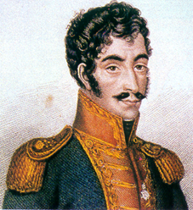
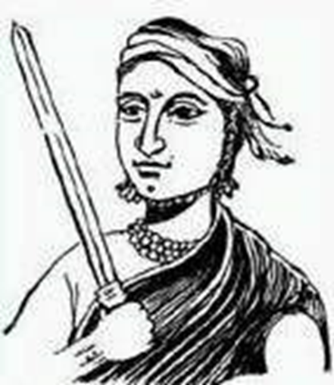
第1课 殖民地人民的反抗斗争
玻利瓦尔
章西女王

Slide 4
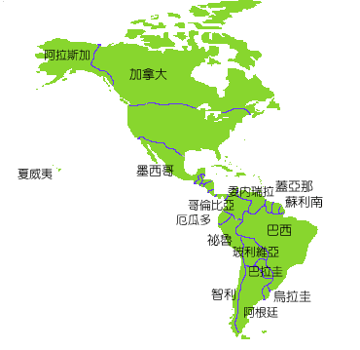
一、拉丁美洲独立运动
拉丁美洲的地理位置
北美
拉丁美洲
南美

Slide 5

（一）拉丁美洲独立运动的背景
美洲盛产金银，西班牙殖民者在美洲殖民地大肆屠杀、奴役印第安人，掠夺了大量金银财富。据统计，仅1500－1650年的150年间，西班牙就在美洲搜刮了1.6万吨白银和180吨黄金。
1.残酷的殖民统治和经济掠夺
印第安人、黑人被迫在银矿里劳动

Slide 6

2.土生白人对殖民统治的不满
3.美国独立和法国大革命的影响

Slide 7
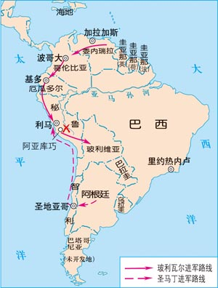

“南美的解放者”之玻利瓦尔
方式：
1.解放黑人奴隶；
2.分给起义士兵土地。
结果：
玻利瓦尔先后解放了哥伦比亚、委内瑞拉和厄瓜多尔等地，成立了“大哥伦比亚共和国”。
玻利瓦尔

Slide 8
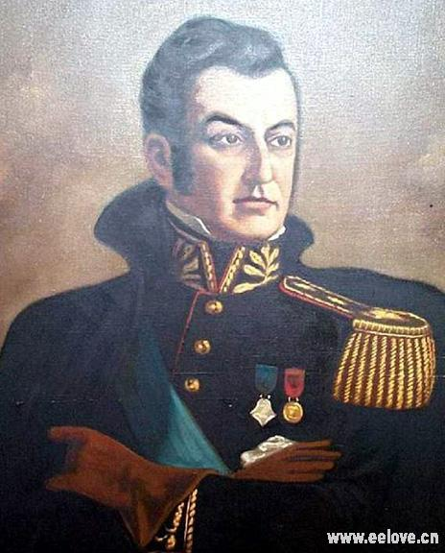
“南美的解放者”之圣马丁
特点：
1.时间长；
2.范围广；
3.南北国家联合作战
先后领导了阿根廷、智利、秘鲁的独立战争。
圣马丁
“祖国之父”

Slide 9
（三）拉丁美洲独立运动的结果
玻利瓦尔解放了西班牙在南美洲的殖民地。葡萄牙统治下的巴西也获得了独立。
（四）影响：
1.彻底摧毁了西班牙和葡萄牙的殖民统治；
2.出现新兴独立国家；
3.鼓舞了世界殖民地人民的斗争；
4.拉美地区的革命具有不彻底性，保留了大量封建残余，为日后的进一步革命埋下了伏笔。

Slide 10
二、印度民族大起义
（一）背景：
1.19世纪中期，印度已沦为英国的殖民地；
2.英国完成了工业革命，进一步加强了对印度的经济掠夺和政治压迫。
（二）英国殖民统治的方式
1.倾销商品；
2.兼并土地；
3.取消印度士兵的优厚待遇，不尊重他们的宗教信仰。

Slide 11
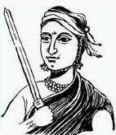
（三）概况
时间：1857－1859年；
根本原因：英国殖民者残酷的殖民统治和经济掠夺
导火线：“涂油子弹事件”
领导者：封建王公
主力：土兵
英雄人物：章西女王
章西女王

Slide 12
（四）影响
印度民族大起义沉重打击了英国殖民者，反映了印度民族意识的觉醒。这次起义也是19世纪中期亚洲民族解放运动的一个重要组成部分。

Slide 13
拉美独立运动和印度民族大起义有什么异同点？
相同点：
1.背景相同：残酷的殖民统治和经济掠夺
2.性质相同：反抗殖民统治的民族解放运动
不同点：
1.反抗对象不同；
2.结果不同。

Slide 14
同是民族解放运动，为什么拉美独立运动取得胜利，而印度民族大起义却失败了？
拉美胜利的原因：
1.拉美各国人民能联合起来，协同作战，南北夹击，共同打击殖民者。
2.广大人民觉醒，为民族独立英勇斗争。
3.有统一的指挥。
4.玻利瓦尔等领导人的卓越领导。
5.西班牙和葡萄牙在殖民地争夺中力量日益衰落。
印度起义失败的原因：
1.印度单靠一国力量。
2.起义过程中没有形成统一的领导，被英军各个击破。
3.工业革命后，英国经济军事实力强大，实力远超西班牙和葡萄牙。

Slide 15
4.联系1851—1864年中国太平天国运动、1857—1859年印度民族大起义，比较它们的异同？
议一议
不同点：
印度民族起义
太平天国运动
斗争目标不同
要推翻清政府的统治，侧重于反封建，也包括外国侵略势力
为反抗英国的殖民统治,侧重于反侵略
领导不同
封建王公
农民阶级
参加者不同
主要是土兵
农民阶级
失败原因不同
被英国军队残酷镇压
被中外反动势力联合绞杀

Slide 16
联系1851—1864年中国太平天国运动、1857—1859年印度民族大起义，比较它们的异同？
相同点：1.都沉重打击了英国殖民者的统治；2.都以失败告终，没有先进阶级的领导;3.都显示了殖民地半殖民地人民抗争的英勇精神等。
不同点：
 | 印度民族大起义 | 太平天国运动
斗争目标 | 为反抗英国的殖民统治,侧重于反侵略 | 既反封建又反侵略
领导者 | 封建王公 | 农民阶级
参加者 | 士兵 | 农民阶级
失败原因 | 被英国残酷镇压 | 被中外反动势力联合绞杀

Slide 17
课堂小结
反抗
拉美
西、葡
成功
殖民地人民的反抗斗争
玻利瓦尔、圣马丁
反抗
英国
印度
失败
章西女王

Slide 18
链接中招考场
1.学会抓关键词是学习历史的重要方法之一，下列与“印度民族英雄”这一关键词相吻合的是（ ）
A.华盛顿 B.章西女王
C. 玻利瓦尔 D. 拿破仑
2．(2016·南京)19世纪中期，遭受殖民主义侵略的亚洲人民掀起的解放运动是（ ）
A．攻占巴士底监狱B．拉丁美洲独立运动
C．印度民族大起义D．中国的辛亥革命
C
B

Slide 19
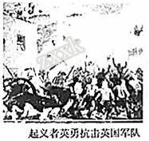
3．(2017年山东临沂卷) 如图反映的历史事件是19世纪中期的一场声势浩大的民族大起义。这场起义发生于（ ）
A
A．印度 B．中国
C．委内瑞拉 D．巴西

Slide 20
4. (2016·广安)人们如此歌颂一位民族解放运动中的英雄：“女王，印度人民感恩戴德，绝不会把你遗忘……”这位英雄是( )
A.圣马丁 B.章西女王
C.尼赫鲁 D.克伦威尔
B

